Slide 1

Ekonomiczna analiza funkcjonowania samorządów lokalnych w Polsce
Katarzyna Baran

Slide 2

Po co nam UE?

Slide 3

Fundusze Europejskie – perspektywa 2014-2020

Slide 4
Struktura Funduszy Europejskich
europejskie fundusze strukturalne i inwestycyjne;
w poprzednim budżecie długoterminowym występowało pięć funduszy strukturalnych i inwestycyjnych;
funduszami tymi zarządzają wspólnie Komisja Europejska i kraje UE;
koncentracja na tworzeniu miejsc pracy oraz zrównoważoną oraz zdrową europejską gospodarkę i ochronę środowiska.

Slide 5
Fundusze europejskie
Istnieje pięć funduszy:
    1. Europejski Fundusz Rozwoju Regionalnego (EFRR),
    2. Europejski Fundusz Społeczny (EFS).
    3. Fundusz Spójności (FS).
    4. Europejski Fundusz Rolny na rzecz Rozwoju Obszarów Wiejskich (EFRROW).
    5. Europejski Fundusz Morski i Rybacki (EFMR).

Slide 6
Rodzaje Funduszy Europejskich
Europejski Fundusz Rozwoju Regionalnego (EFRR) – wspomaga wyważony rozwój w różnych regionach UE.
Europejski Fundusz Społeczny (EFS) – wspiera realizowane w całej Europie projekty związane z zatrudnieniem oraz inwestuje w kapitał ludzki Europy – pracowników, młodych ludzi i wszystkie osoby poszukujące pracy.
Fundusz Spójności – wspiera projekty w dziedzinie transportu i ochrony środowiska w krajach, w których dochód narodowy brutto (DNB) na mieszkańca jest niższy niż 90 proc. średniej unijnej. W latach 2014–2020 były to: Bułgaria, Chorwacja, Cypr, Czechy, Estonia, Grecja, Litwa, Łotwa, Malta, Polska, Portugalia, Rumunia, Słowacja, Słowenia i Węgry.

Slide 7
Rodzaje Funduszy Europejskich
Europejski Fundusz Rolny na rzecz Rozwoju Obszarów Wiejskich (EFRROW) – jego zadaniem jest zaradzenie konkretnym problemom, z jakimi zmagają się obszary wiejskie w UE.
Europejski Fundusz Morski i Rybacki (EFMR) – pomaga rybakom w przejściu na zrównoważone praktyki połowowe, a społecznościom zamieszkującym obszary przybrzeżne – w dywersyfikacji lokalnej gospodarki, przez co poprawia jakość życia na europejskich obszarach nadmorskich.
https://www.youtube.com/watch?v=6O_JTKSftoM

Slide 8

Europejski Fundusz Rozwoju Regionalnego
wsparcie inwestycji produkcyjnych i infrastrukturalnych,
wsparcie udzielane małym i średnim przedsiębiorcom.

Slide 9

Europejski Fundusz Społeczny
pomoc dla różnych regionów i grup społecznych, w szczególności dla osób zagrożonych ubóstwem,
pomoc dla ludzi młodych wchodzących na rynek pracy.

Slide 10

Fundusz Spójności
redukowanie różnic gospodarczych i społecznych;
promowanie zrównoważonego rozwoju głównie poprzez duże inwestycje w zakresie infrastruktury transportowej i ochrony środowiska.

Slide 11

Europejski Fundusz Rolny na rzecz Rozwoju Obszarów Wiejskich
wspieranie przekształceń struktury rolnictwa,
wspomaganie rozwoju obszarów wiejskich.

Slide 12

Europejski Fundusz Morski i Rybacki
restrukturyzacja rybołówstwa państw członkowskich.

Slide 13
Fundusze europejskie
istnieją trzy fundusze podlegają polityce spójności UE: EFRR, EFS i Fundusz Spójności. Wszystkie regiony UE kwalifikują się do finansowania w ramach EFRR i EFS, jednak tylko te gorzej rozwinięte mogą otrzymać wsparcie z Funduszu Spójności. Finansowanie dostępne w ramach polityki spójności UE na lata 2014–2020 wynosi 351,8 mld EUR;
dwa inne fundusze: EFRROW (podlegający wspólnej polityce rolnej, 85 mld EUR) i EFMR (podlegający wspólnej polityce rybołówstwa, 6,5 mld EUR) są specjalnie przeznaczone na zaspokajanie potrzeb odpowiednio regionów rolniczych i morskich;
wydatki w ramach tych funduszy zostały uzupełnione przez Europejski Fundusz na rzecz Inwestycji Strategicznych.

Slide 14
Europejski Fundusz na rzecz Inwestycji Strategicznych
EFIS został utworzony przez Komisję Europejską i Europejski Bank Inwestycyjny (EBI) w celu uruchomienia inwestycji o wartości 500 mld EUR;
jego zadaniem jest zapewnienie gwarancji dla finansowania projektów potrzebnych danej gospodarce bądź społeczeństwu, realizowanych przede wszystkim przez sektor prywatny oraz w niektórych obszarach gospodarczych przez sektor publiczny.
poprzez zwiększenie zdolności do ponoszenia ryzyka, możliwe jest uruchomienie inwestycji długoterminowych bez konieczności angażowania środków budżetowych danego kraju i tym samym nie generując długu publicznego;
początkowy budżet EFIS wynosi 33,5 mld EUR, z czego 26 mld zostało zaangażowane z budżetu UE, a 7,5 mld przekazał EBI.

Slide 15
Zarządzanie Funduszami Europejskim
wszystkimi tymi funduszami zarządzają samodzielnie kraje UE na podstawie umów partnerstwa;
każdy kraj przygotował we współpracy z Komisją Europejską umowę, w której ustalono, w jaki sposób zostaną wykorzystane środki finansowe w trakcie okresu finansowania 2014–2020;
umowy partnerstwa skutkują utworzeniem programów inwestycyjnych, za pośrednictwem których wsparcie trafia do poszczególnych regionów i na rzecz konkretnych projektów.

Slide 16
Programy
Program Horyzont 2020 – ma za zadanie stymulowanie prowadzenia prac badawczych na najwyższym poziomie, wspierać współpracę międzynarodową oraz innowacyjne przedsiębiorstwa (80 mld euro).
Program Łącząc Europę – najważniejszy instrument finansujący strategiczne inwestycje w infrastrukturę w zakresie budowy dróg, linii kolejowych, sieci energetycznych, a także rozwoju technologii informacyjno-komunikacyjnych (33 mld euro).
Program Erasmus+ – ułatwienie pobyt młodych ludzi na stażach za granicą, co w rezultacie przyniesie poprawę ich umiejętności i zwiększy szansę na zatrudnienie (15 mld euro).
Program Kreatywna Europa – środki na europejską kulturę, kino, telewizję, muzykę, literaturę, teatr, dziedzictwo kulturowe i inne powiązane dziedziny (1,5 mld euro).
https://www.parp.gov.pl/component/content/article/77666:instrumenty-finansowe-unii-europejskiej-na-lata-2021-2027-animacja-crmsp

Slide 17
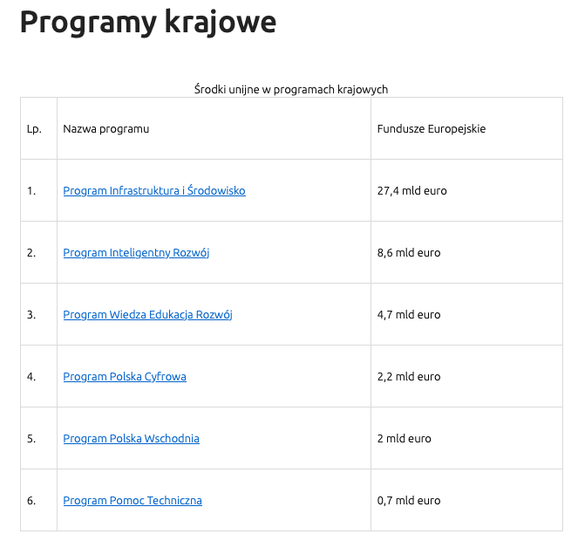

Slide 18
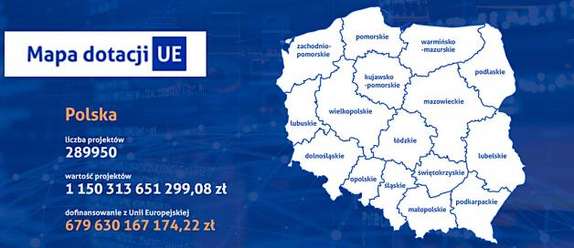
Mapa dotacji
https://mapadotacji.gov.pl

Slide 19
Zasady działania Funduszy Europejskich
Zasada partnerstwa.
Zasada dodatkowości.
Zasada subsydiarności.
Zasada decentralizacji.
Zasada koncentracji.
Zasada programowania.
Wymiar terytorialny polityki regionalnej.

Slide 20
Fundusze europejskie – perspektywa 2021-2027

Slide 21
Budżet
w nowej perspektywie budżetu funduszy unijnych na lata 2021-2027 Polska otrzymała największe środki od początku członkostwa w Unii Europejskiej. Łącznie otrzymany budżet to 76 mld euro;
w tym 72,2 mld euro to środki w ramach polityki spójności oraz 3,8 mld euro z Funduszu na rzecz Sprawiedliwej Transformacji;
w przeliczeniu daje nam to łącznie ponad 770 mld zł.

Slide 22
Metodologia
podział środków nastąpi wg przybliżonej metodologii którą zastosowano w budżecie 2014-2020, czyli ok. 60% funduszy unijnych zostanie rozdysponowane na poziomie krajowym a pozostałe 40% trafi do marszałków 16 województw na Programy Regionalne.

Slide 23
Metodologia
środki unijne w nowej perspektywie unijnej na lata 2021-2027 zostaną przeznaczone między innymi na badania, innowacje, przedsiębiorczość, infrastrukturę, klimat i ochronę środowiska, energetykę, cyfryzację, edukację i sprawy społeczne;
środki z Funduszu na rzecz Sprawiedliwej Transformacji wspierać będą działania związane ze zmniejszaniem skutków transformacji w kierunku gospodarki neutralnej dla klimatu. Z tej puli środków skorzystają tylko wybrane województwa, tj. śląskie, dolnośląskie, małopolskie, wielkopolskie, lubelskie i łódzkie.

Slide 24
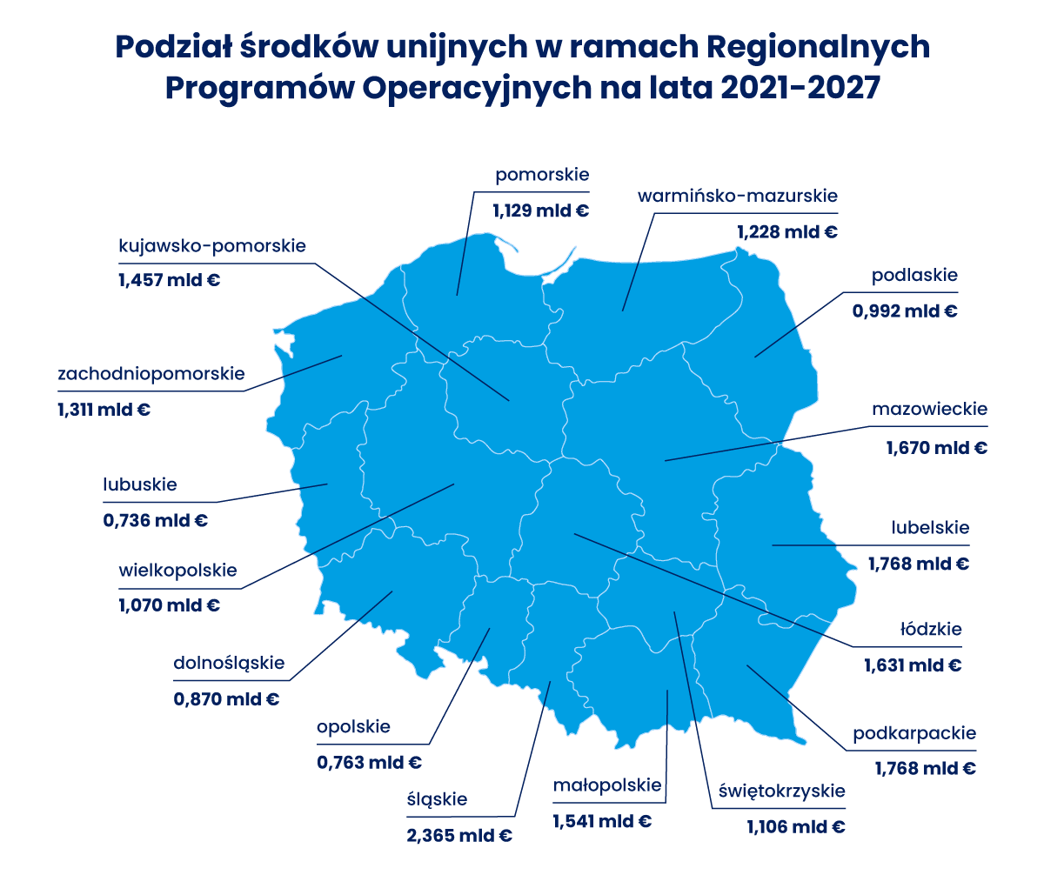

Slide 25
Europejski Fundusz Rozwoju Regionalnego
Cel: wzmocnienie spójności społecznej i gospodarczej UE poprzez łagodzenie dysproporcji w rozwoju europejskich regionów.

Slide 26
Fundusz Spójności
Cel: zredukowanie obecnych dysproporcji gospodarczych i społecznych oraz promowanie zrównoważonego rozwoju poprzez realizację strategicznych projektów w obszarach związanych z ochroną środowiska i transportem.

Slide 27
Europejski Fundusz Społeczny Plus (EFS+)
Cel: stymulowanie zrównoważonego rozwoju gospodarczego poprzez inwestowanie w kapitał ludzki.

Slide 28
Fundusz na rzecz unijnej polityki morskiej i rybołówstwa (EFMR)
Cel: wspieranie społeczności nadmorskich w różnicowaniu gospodarki lokalnej oraz podnoszenie ich jakości życia.

Slide 29
Fundusz Sprawiedliwej Transformacji
Cel: łagodzenie skutków społecznych i gospodarczych związanych z transformacją energetyczną.

Slide 30

Programy krajowe

Slide 31
Fundusze Europejskie na Infrastrukturę, Klimat, Środowisko (FEnIKS)
następca Programu Infrastruktura i Środowisko (POIiŚ);
program przyczynia się do rozwoju gospodarki niskoemisyjnej, ochrony środowiska oraz przeciwdziałania i adaptacji do zmian klimatu;
FEnIKS wspiera również inwestycje transportowe oraz dofinansowuje ochronę zdrowia i dziedzictwo kulturowe;
budżet to 111 mld zł.

Slide 32
Fundusze Europejskie dla Nowoczesnej Gospodarki (FENG)
program jest kontynuacją dwóch wcześniejszych programów: Innowacyjna Gospodarka 2007-2013 (POIG) oraz Inteligentny Rozwój 2014-2020 (POIR);
FENG wspiera realizację projektów badawczo-rozwojowych, innowacyjnych oraz takich, które zwiększają konkurencyjność polskiej gospodarki;
z programu korzystają m.in. przedsiębiorcy, instytucje z sektora nauki, konsorcja przedsiębiorstw oraz instytucje otoczenia biznesu, w szczególności ośrodki innowacji;
budżet to 36 mld zł.

Slide 33
Fundusze Europejskie dla Rozwoju Społecznego (FERS)
następca Programu Wiedza Edukacja Rozwój (POWER);
główne obszary działania FERS to: praca, edukacja, zdrowie oraz dostępność;
program wspiera projekty z zakresu poprawy sytuacji osób na rynku pracy oraz jakości edukacji i rozwoju kompetencji;
budżet to 19 mld zł.

Slide 34
Fundusze Europejskie na Rozwój Cyfrowy (FERC)
jest następcą programu Polska Cyfrowa (POPC), który w latach 2014-2020 wspierał cyfryzację w Polsce. FERC koncentruje się przede wszystkim na:
a) zwiększeniu dostępu do ultraszybkiego internetu szerokopasmowego,
b) udostępnieniu zaawansowanych e-usług pozwalających w pełni na elektroniczne załatwienie spraw obywateli i przedsiębiorców,
d) rozwoju gospodarki wykorzystującej najnowsze technologie cyfrowe,
e) rozwoju współpracy międzysektorowej na rzecz tworzenia cyfrowych rozwiązań problemów społeczno-gospodarczych,
f) wsparciu rozwoju zaawansowanych kompetencji cyfrowych, w tym również w obszarze cyberbezpieczeństwa dla jednostek samorządu terytorialnego i przedsiębiorców.
budżet FERC to 9 mld zł.

Slide 35
Fundusze Europejskie dla Polski Wschodniej (FEPW)
nowy program dla makroregionu Polski Wschodniej koncentruje się na czterech głównych obszarach:
a) wzmocnienie konkurencyjności i innowacyjności przedsiębiorstw,
b) energia i ochrona klimatu,
c) spójna sieć transportowa i zwiększenie dostępności transportowej,
d) aktywizacja kapitału społecznego, rozwój turystyki i usługi uzdrowiskowe;
oprócz 5 województw dotychczas objętych wsparciem (lubelskiego, podkarpackiego, podlaskiego, świętokrzyskiego i warmińsko-mazurskiego) z nowego programu korzysta także województwo mazowieckie bez Warszawy i dziewięciu otaczających ją powiatów;
w puli FEPW jest 12 mld zł.

Slide 36
Pomoc Techniczna dla Funduszy Europejskich (PTFE)
program ma 3 główne priorytety:
a) skuteczne instytucje,
b) skuteczni beneficjenci,
c) skuteczna komunikacja.
środki z Pomocy Technicznej są przekazywane m.in. na:
a) szkolenia dla beneficjentów korzystających z Funduszy Europejskich,
b) rozwój krajowego systemu informatycznego umożliwiającego aplikowanie i rozliczanie projektów unijnych,
c) działania informacyjno-promocyjne zwiększające wiedzę o funduszach w Polsce.
budżet programu wynosi 2,5 mld zł.

Slide 37
Fundusze Europejskie Pomoc Żywnościowa (FEPŻ)
wsparcie dla osób doświadczonych ubóstwem 2,5 mld zł.

Slide 38
Fundusze Europejskie dla Rybactwa
wsparcie rybactwa i rybołówstwa oraz rozwój lokalnych społeczności rybackich 2,5 mld zł.

Slide 39
Programy Europejskiej Współpracy Terytorialnej
wsparcie współpracy transgranicznej i transnarodowej oraz międzyregionalnej UE 2 mld zł.

Slide 40
Fundusze Europejskie na rzecz Sprawiedliwej Transformacji (FST)
to nowy instrument finansowy w ramach polityki spójności służący zapewnieniu wsparcia obszarom borykającym się z poważnymi wyzwaniami społeczno-gospodarczymi wynikającymi z transformacji w dążeniu do osiągnięcia neutralności klimatycznej oraz zapobiegania pogłębianiu się dysproporcji regionalnych,
FST w Polsce stanowi pomoc w transformacji dla regionów górniczych: śląskiego, małopolskiego, dolnośląskiego, wielkopolskiego, łódzkiego i lubelskiego,
jego główne cele to łagodzenie skutków transformacji poprzez finansowanie dywersyfikacji i modernizacji lokalnej gospodarki oraz łagodzenie negatywnych skutków dla zatrudnienia,
aby osiągnąć ten cel, fundusz wspiera inwestycje w dziedzinach takich jak łączność cyfrowa, czyste technologie energetyczne, redukcja emisji, regeneracja terenów przemysłowych, przekwalifikowanie pracowników i pomoc techniczna.
fundusz ten ułatwi wdrażanie Europejskiego Zielonego Ładu, którego celem jest osiągnięcie neutralności klimatycznej UE do 2050 r.,
budżet programu wynosi 17,2 mld zł.

Slide 41
Europejski Zielony Ład
Zielony Ład to odpowiedź UE na trwający kryzys klimatyczny,
w listopadzie 2019, Parlament ogłosił kryzys klimatyczny, wzywając Komisję Europejską do tego, by wszystkie jej wnioski legislacyjne były zgodne z celem ograniczenia globalnego ocieplenia do poziomu poniżej 1,5 °C i z celem znacznego ograniczenia emisji gazów cieplarnianych.
plan działania dla Europy, aby mogła stać się kontynentem neutralnym dla klimatu do 2050 roku.
https://multimedia.europarl.europa.eu/pl/video/x_N01_AFPS_220715_GDEX
https://multimedia.europarl.europa.eu/pl/video/x_N01-PUB-200623-GREE

Slide 42

Programy regionalne dla 16 województw

Slide 43
Programy regionalne
łącznie województwa otrzymały 153 mld zł – co stanowi 44% wszystkich europejskich pieniędzy w ramach perspektywy finansowej 2021-2027, które otrzymała Polska;
na wskazane 153 mld zł składają się również środki z Funduszu Sprawiedliwej Transformacji (3,8 mld euro) i polityki spójności (560 mln);
najwięcej środków zostało ulokowanych w woj. śląskim - region ten ma do podziału około 2,1 mld euro.

Slide 44
Programy regionalne
każde województwo posiada własny program, który finansuje projekty na jego terenie. To przede wszystkim:
a) rozwój przedsiębiorczości,
b) lepszy dostęp do edukacji, ochrony zdrowia i kultury,
c) poprawa infrastruktury społecznej,
d) troska o środowisko,
e) technologie cyfrowe, energetyka i transport.
https://www.youtube.com/watch?embeds_referring_euri=https%3A%2F%2Fwww.funduszeeuropejskie.gov.pl%2F&source_ve_path=Mjg2NjQsMTY0NTAz&feature=emb_share&v=nKZbW7y8ys0

Slide 45

Krajowy Plan Odbudowy

Slide 46
Krajowy Plan Odbudowy
obok regularnej perspektywy finansowej wdrożony został Instrument na Rzecz Odbudowy i Zwiększania Odporności (Recovery and Resilience Facility – RFF), w Polsce szerzej znany pod nazwą Krajowy Plan Odbudowy i Zwiększania Odporności (KPO);
jego celem jest łagodzenie gospodarczych i społecznych skutków pandemii COVID-19 oraz zapewnienie by europejskie gospodarki i społeczeństwa były bardziej zrównoważone, odporne i lepiej przygotowane na transformację ekologiczną i cyfrową;
w ramach KPO Polska otrzymała 158,5 mld złotych, w tym 106,9 mld złotych w postaci dotacji i 51,6 mld złotych w formie preferencyjnych pożyczek.

Slide 47
Krajowy Plan Odbudowy
zgodnie z dokumentem programowym KPO koncentruje swoje działania na sześciu europejskich filarach odpowiedzi na kryzys i budowy odporności:
  1. Zielona transformacja.
  2. Transformacja cyfrowa.
  3. Inteligentny i trwały wzrost sprzyjający włączeniu społecznemu,
  4. Spójność społeczna i terytorialna.
  5. Opieka zdrowotna oraz odporność gospodarcza, społeczna i instytucjonalna.
  6. Polityki na rzecz następnego pokolenia, takie jak edukacja i umiejętności.

Slide 48
Krajowy Plan Odbudowy
adresatem działań w ramach KPO są:
- obywatele,
- przedsiębiorcy i przedsiębiorstwa,
- samorządy terytorialne,
- instytucje publiczne dostarczające podstawowe usługi społeczne (zdrowie, edukacja, rynek pracy), decydujące o poziomie jakości życia i perspektywach rozwojowych Polski;
- podmioty spoza systemu administracji publicznej
zgodnie z celami UE znaczna część budżetu przeznaczona zostanie na cele klimatyczne (42,7%) oraz na transformację cyfrową (21,3 %).
https://www.youtube.com/watch?v=Yeb8YiMJi2s

Slide 49
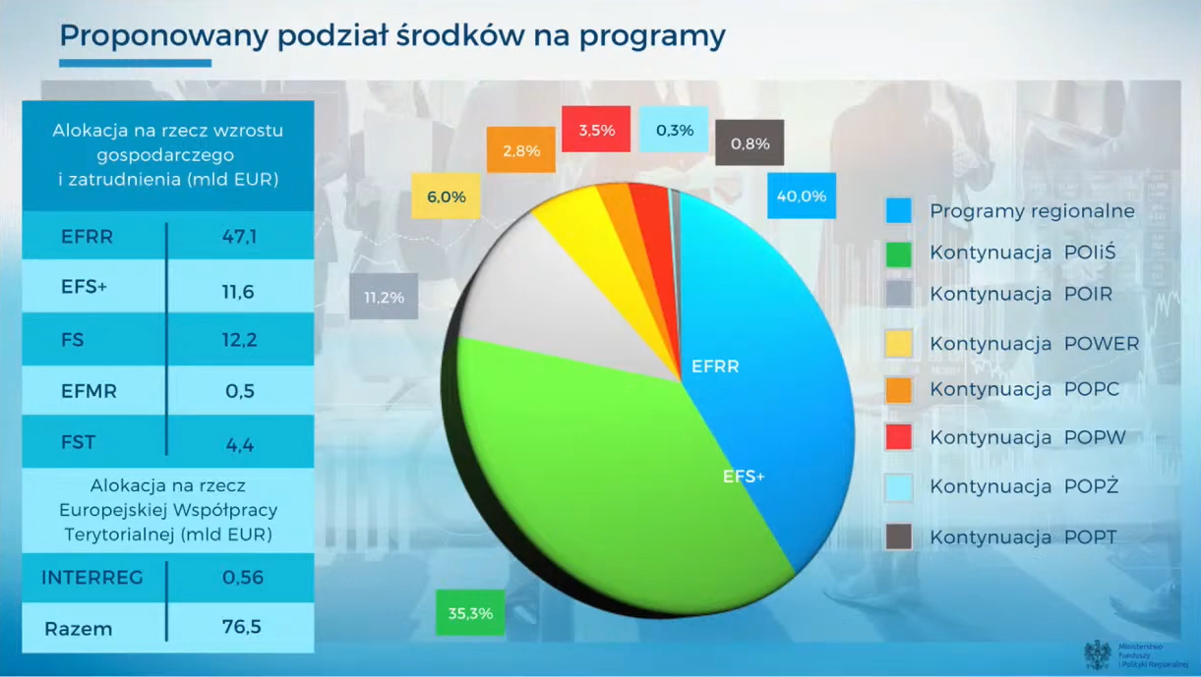

Slide 50
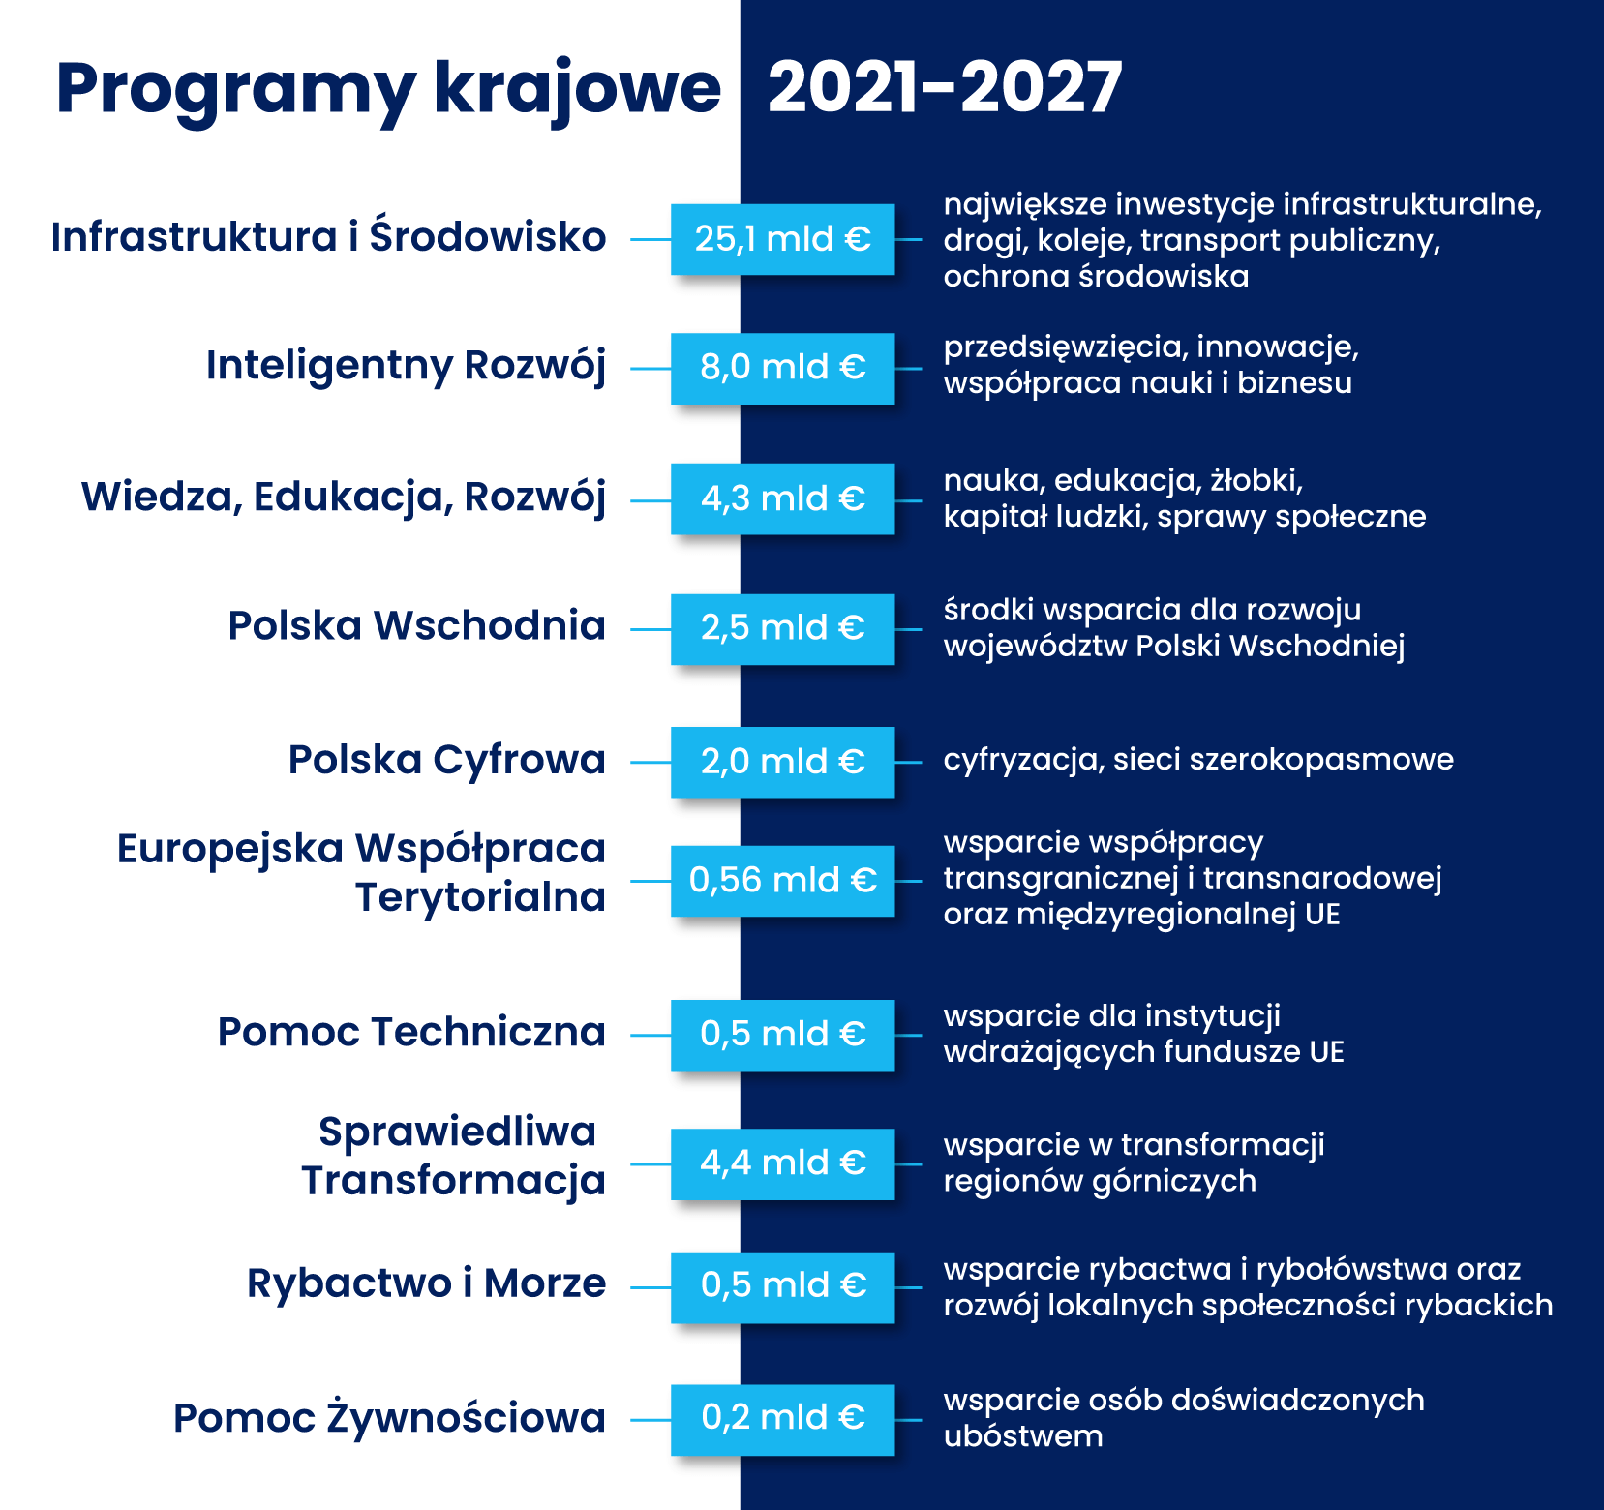

Slide 51
Case Study

Slide 52
Informacje
Idea projektu
Jaki problem rozwiązuje
Rodzaj innowacyjnego rozwiązania
Podstawowe wyniki i korzyści projektu
Poziom finansowania i źródło
Podmioty wiodące

Slide 53
Projekty
Opieka długoterminowa na obszarach wiejskich.
Projekt Rzemieślników .
Asystent dla studenta z ASD.

Slide 54
Projekt 1

Slide 55
Opieka długoterminowa na obszarach wiejskich
Rozszerzenie zakresu wskazań do opieki hospicjum dla chorych osób mieszkających na obszarach wiejskich z utrudnionym dostępem do usług oraz uelastycznieniem opieki poprzez pomoc przeszkolonych opiekunów.
Specjaliści opiekują się chorą bezpośrednio, a także wspierają członków rodziny, którzy się nimi opiekowali, zwłaszcza jeśli ci członkowie rodziny byli starsi lub sami chorzy.

Slide 56
Jaki problem rozwiązuje?
problem starzejącego się społeczeństwa,
zwiększenie dostępności usług społecznych i zdrowotnych,
wyludnianie się wsi.

Slide 57
Rodzaj innowacyjnego podejścia
kompleksowy model opieki domowej na obszarach wiejskich.

Slide 58
Podstawowe wyniki i korzyści
dzięki starannie zaprojektowanej i kompleksowej opiece świadczonej przez wykwalifikowany zespół, pacjenci doświadczają mniej hospitalizacji i czują się lepiej wspierani i ogólnie bezpieczni,
lepszy dostęp do specjalistycznej opieki,
wsparcie ad hoc dla członków rodziny,
zmniejszenie kosztów operacyjnych.

Slide 59
Poziom finansowania i źródło
852 392 EUR

Slide 60
Podmioty wiodące
Centrum Wspierania Organizacji Pozarządowych (Główny partner)
Fundacja Hospicjum Proroka Eliasza w Michałowie
Centrum Wspierania Aktywności Lokalnej (CAL) w Warszawie

Slide 61
Projekt 2

Slide 62
Projekt Rzemieślników
Współpraca studentów szkół zawodowych związanych z drewnem i studentów uniwersytetów wzornictwa przemysłowego, aby zaprojektować małą serię mebli dla prawdziwego klienta.

Slide 63
Jaki problem rozwiązuje?
poprawa edukacji zawodowej, w sposób, który pomaga młodym ludziom w ich karierze od samego początku.

Slide 64
Rodzaj innowacyjnego podejścia
opracowanie nowego standardu prowadzenia zajęć praktycznych w szkołach zawodowych o profilu obróbki drewna, który prowadzi uczniów przez cały proces produkcyjny, od projektowania i prototypowania po pracę z klientami, tworzenie produktu i jego dostarczanie.

Slide 65
Podstawowe wyniki i korzyści
zaspokojenie zapotrzebowania szkół na wyposażenie absolwentów szkół technicznych specjalizujących się w stolarce i technologii drewna w kompetencje wymagane zarówno przez rynek pracy, jak i konsumentów.

Slide 66
Poziom finansowania
479 241 euro

Slide 67
Podmioty wiodące
Doradztwo SENSE (Główny partner)

Slide 68
Projekt 3

Slide 69
Asystent dla studenta z ASD
Bezpośrednią pomoc studentom neurodywergentom (zaburzenie zespołu autyzmu - ASD), którzy napotykają trudności w dostępie do szkolnictwa wyższego z powodu barier komunikacyjnych z personelem uniwersyteckim.
Zapewnienie wsparcie rzeczniczego i komunikacyjnego ułatwiając w ten sposób proces uczenia się.

Slide 70
Jaki problem rozwiązuje?
studentom z ASD jest trudniej dopasować się do tradycyjnego systemu uniwersyteckiego i przestrzegać niepisanych zasad,
bez odpowiedniego wsparcia studenci z ASD mogą czuć się wykluczeni społecznie i zmuszeni do rezygnacji, pomimo swojego potencjału intelektualnego.

Slide 71
Rodzaj innowacyjnego podejścia
inicjatywa "Asystent dla studenta z ASD" rozwiązuje tę lukę, zapewniając platformę dla studentów ASD, aby otwarcie wyrażać swoje wyzwania i potrzeby,
wsparcie bardziej inkluzywnego i wspierającego środowiska dla neurodywergentnych studentów w szkolnictwie wyższym.

Slide 72
Podstawowe wyniki i korzyści
otrzymanie bezpośredniego wsparcia wśród studentów i doktorantów,
przeszkolenie kadry pracowniczej instytucji szkolnictwa wyższego do pełnienia funkcji asystentów studenckich dla osób z ASD,
Opracowanie materiałów mających na celu szerzenia świadomości na temat potrzeb studentów z ASD.

Slide 73
Poziom finansowania
331 454 EUR

Slide 74
Podmiot wiodący
DGA CORPORATE GROUP (Główny partner),
Fundacja Sowelo.

Slide 75

Zintegrowane Inwestycje Terytorialne

Slide 76

Jaki budżet UE na 2025?

